Slide 1

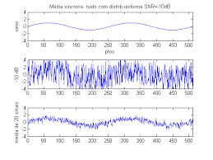
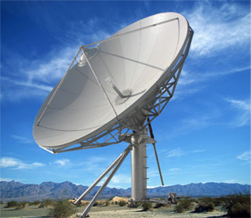
Ruídos e Sinais Aleatórios
Sistemas de Comunicação
Prof. Cláudio A. Fleury
Jul-2016
Fórmula de Friis

Slide 2
Agenda
1. Probabilidade e Var.s Aleatórias
2. Esperança
3. Transformação de V.A.'s
4. V.A.s Gaussianas e TLC
5. Processos Aleatórios
6. Espectro de Sinais Aleatórios
7. Processos Gaussianos e Ruídos

Slide 3
Objetivos
Analisar a informação e o ruído com ferramentas estatísticas para conhecer as técnicas de detecção
Modelar eventos e sinais aleatórios via experimentos
Usar variáveis aleatórias (v.a.'s) para representar* a saída de experimentos
Estudar processos aleatórios como conjunto de v.a.'s indexado pela variável tempo
Analisar ruídos e sinais de faixa estreita em termos de suas componentes em fase e em quadratura
* Propriedades estatísticas de eventos aleatórios podem ser obtidas da expectativa de várias funções das v.a.'s

Slide 4
Introdução
Aleatoriedade, ou Imprevisibilidade, é uma propriedade fundamental da informação
Se a informação for previsível então ela não precisa ser transmitida
O ruído é um sinal aleatório indesejado e que interfere ou distorce o sinal transmitido
O ruído limita a faixa e/ou a qualidade na qual os sinais com informações podem ser transportados em um canal

Slide 5
1. Probabilidade e V.A.'s
Experimento Aleatório – sempre que repetido pode ter modificada a sua saída em relação aos valores prévios, devido a um fenômeno aleatório (imprevisível)
Exemplo: Exper. Aleatório: observação do resultado do lançamento de uma moeda Saídas possíveis (resultados): cara ou coroa
Propriedades de um Experimento Aleatório
Em qualquer repetição do experimento o resultado é imprevisível
Para uma grande quantidade de repetições a saída exibe uma regularidade estatística (padrão médio definido)

Slide 6
1. Probabilidade e V.A.'s
Regularidade Estatística
Frequência Relativa: onde n_{A} é número de ocorrências do evento A em n repetições
A regularidade estatística ocorre quando qualquer sequência de n tentativas tem frequência relativa convergente para um dado limite com n muito grande
Esse limite é definido como a probabilidade de ocorrência do evento A:

Slide 7
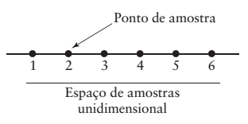
1. Probabilidade e V.A.'s
Termos usuais
É conveniente modelar o experimento e suas possíveis saídas num espaço e seus pontos
A cada possível valor da saída do experimento associa-se um ponto de amostra, s_{k} , e ao conjunto de todos os pontos de amostra dá-se o nome de espaço amostral, S
Um evento corresponde a um único ponto amostral ou a um conjunto de amostras
O espaço amostral é chamado de evento certeza
O conjunto nulo de pontos amostrais é chamado de evento nulo ou impossível
Um ponto amostral é chamado de evento elementar
s_{k}
Espaço amostral
do experimento
"lançamento de um dado"
S

Slide 8
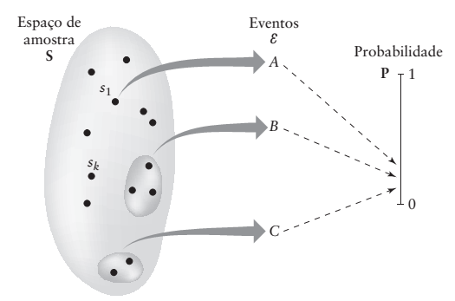
1. Probabilidade e V.A.'s
Axiomas da Probabilidade
Um sistema de probabilidade possui:
Um espaço amostral, S, contendo eventos elementares (saídas do exper.)
Uma classe E de eventos que são subconjuntos de S
Uma média de probabilidade P[A] associada a cada evento A da classe E, a qual possui as seguintes propriedades:
P[S] = 1
0 ≤ P[A] ≤ 1
Se A U B é a união de dois eventos mutuamente exclusivos da classe E, então: P[A U B] = P[A] + P[B]
P[A]
s_{k} corresponde a uma possível saída
A é o evento de ocorrência da saída s₁
P[A] é a probabilidade de ocorrência do evento A

Slide 9
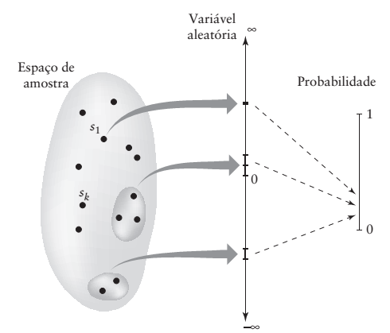
1. Probabilidade e V.A.'s
Variável Aleatória (v.a.) do Experimento
Definição: é uma função cujo domínio é um espaço amostral e cuja imagem é um conjunto de números reais (-∞, ∞) e que associa um número a uma saída de um experimento aleatório
Se a saída de um experimento é s, representamos a variável aleatória como X(s) ou somente X
Note que X é uma função, mesmo sendo, por razões históricas, chamada de variável aleatória
Representamos a saída particular de um experimento aleatório por um número real x, ou seja, X(s_{k}) = x

Slide 10
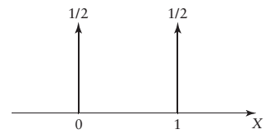


1. Probabilidade e V.A.'s
Funções de Variável Aleatória
Função de Probabilidade de Massa: Descreve a probabilidade de cada valor da variável aleatória
Exemplo: Lançamento de uma moeda justa
Exemplo: v.a. de Bernoulli
Seja o experimento de lançamento de moeda na qual a probabilidade de sair cara é p. Se X é a variável aleatória que assume o valor 0 se for coroa e 1 se for cara, então X é uma variável aleatória de Bernoulli.
A função de probabilidade de massa de uma v.a. de Bernoulli é

Slide 11

1. Probabilidade e V.A.'s
Funções de Variável Aleatória
Função de Distribuição de Probabilidade Acumulada (fda): é a probabilidade da variável aleatória X assumir qualquer valor menor ou igual a x. A função de distribuição é escrita como F_{X}(x) tal que
Propriedades da função de distribuição de probabilidade
Função monotônica não decrescente em x:
Exemplo: Função de Distr. de Bernoulli:

Slide 12
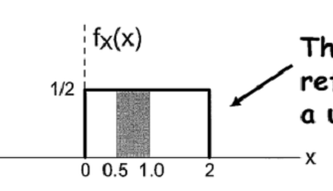
1. Probabilidade e V.A.'s
Funções de Variável Aleatória
Função de Densidade de Probabilidade (fdp): é a diferencial da função de distribuição de probabilidade da v.a. X , F_{X}(x), se X for uma v.a. de valor contínuo, e é representada por f_{X}(x) tal que
Propriedades da fdp
Função monotônica não decrescente em x:
A função de distribuição pode ser calculada:
A área total sob a curva da fdp é unitária:
As variáveis aleatórias X e Y são estatisticamente independentes se a saída X não afetar a saída Y. Matematicamente, para X e Y independentes, a probabilidade comum P[X ∈ A, Y ∈ B] é o produto das probabilidades individuais
Distribuição Uniforme
X assume valores entre 0 e 2 com probabilidade 1/2
A área sob a pdf é uma probabilidade.
Notes:
O histograma (gráfico de contagem de repetição de amostras – frequência de repetição das amostras) pode ser aproximado por uma curva contínua quando a quantidade de amostras cresce (comportamento assintótico), e essa curva é a função densidade de probabilidade (fdp).

Slide 13

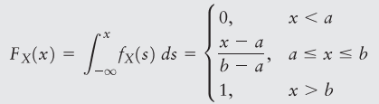
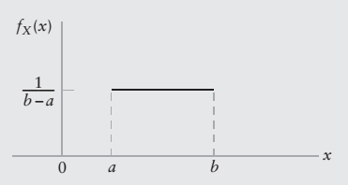
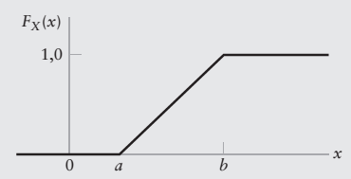
1. Probabilidade e V.A.'s
Funções de Variável Aleatória
Exemplo: Distribuição Uniforme (fdp)
Área = 1
Notes:
Estudo da interferência intersimbólica.

Slide 14
1. Probabilidade e V.A.'s
Variável Aleatória Binomial
Exemplo: Seja uma sequência de experimentos de lançamento de moeda na qual a probabilidade de sair cara é p e seja X_{n} a v.a. de Bernoulli representando a saída do n-ésimo lançamento. Como um lançamento não influencia o seguinte, o conjunto de resultados é chamado de tentativas independentes de Bernoulli
Seja Y o número de caras que ocorrem em N lançamentos de moeda: Probabilidade de ocorrência de y caras seguidas de N-y coroas: Probabilidade de ocorrência de y caras em qualquer ordem em N lançamentos:
A distribuição binomial possui este nome porque os valores de P[Y = y] são termos sucessivos na expansão da expressão binomial: [p + (1-p)]^{N}
Número de arranjos possíveis com y caras em N lançamentos

Slide 15
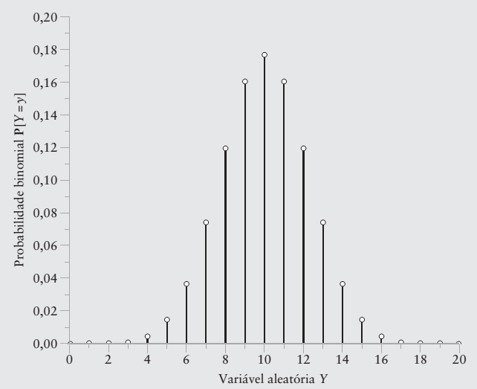
1. Probabilidade e V.A.'s
Variável Aleatória Binomial
Exemplo: A função de probabilidade de massa binomial, P[Y=y], para N=20 e p=1/2

Slide 16
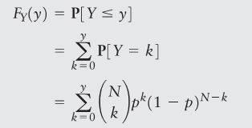
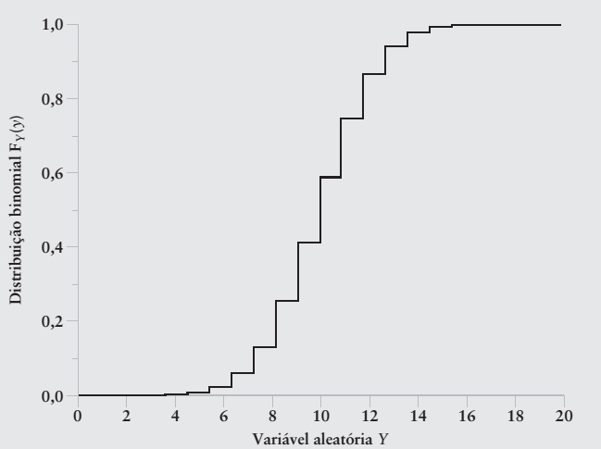
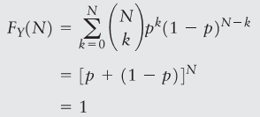
1. Probabilidade e V.A.'s
Variável Aleatória Binomial
Função de Densidade de Distribuição de Probabilidade: Pode-se mostrar que:

Slide 17
1. Probabilidade e V.A.'s
Variável Aleatória Binomial
Exercício 1: Um pacote de dados com 200 bits é transmitido em um canal de comunicação no qual a probabilidade de erro de cada bit é 10^{–3}. Qual é a probabilidade do pacote ser recebido sem erro?
Solução: Admitindo que a quantidade de erros tem uma distribuição binomial sobre a sequência de 200 bits, X representa o número de erros com p = 0,001 e N = 200. Então a probabilidade de não haver erros será:

Slide 18
1. Probabilidade e V.A.'s
Variável Aleatória Binomial
Exercício 2: Suponha que o pacote de dados do exercício anterior inclua um código de correção de erro que corrige até três erros localizados em qualquer posição do pacote. Qual é a probabilidade de um dado pacote de dados ser recebido com erro?
Solução: A probabilidade de um erro no pacote de dados é igual a probabilidade de mais de 3 bits errados. Isto é equivalente a um menos a probabilidade de 0, 1, 2 ou 3 erros:

Slide 19
1. Probabilidade e V.A.'s
Probabilidade Condicional
Variáveis aleatórias X e Y não independentes
A probabilidade P[Y|X] é chamada de probabilidade condicional de Y dado X, ou seja, é a função de probabilidade de massa de Y dado que X tenha ocorrido
Variáveis aleatórias estatisticamente independentes:
O conhecimento da saída de uma variável aleatória não nos diz nada sobre a probabilidade da saída da outra variável aleatória
Regra de Bayes:

Slide 20
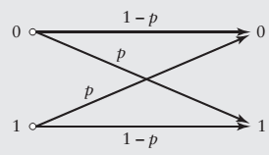
1. Probabilidade e V.A.'s
Exemplo: Canal binário simétrico, discreto e sem memória
Discreto → projetado para lidar com mensagens discretas
Sem memória→ a saída do canal em qualquer tempo depende somente da entrada no canal naquele tempo
Simétrico → a probabilidade de receber o símbolo 1 quando 0 é enviado é a mesma de receber 0 quando 1 é enviado
A natureza probabilística deste canal precisa de dois conjuntos de probabilidades: a priori e a posteriori
A priori: probabilidades de enviar os símbolos 0 e 1:
A v.a. X representa o símbolo transmitido e é uma v.a. de Bernoulli
Probabilidade Condicional de erro é: P[Y = 0| X = 1] = P[Y = 1| X = 0] = p (canal simétrico) onde Y é a v.a. que representa o símbolo recebido
A posteriori: determinação da probabilidade de recepção sem erro
Como os eventos Y = 0 e Y = 1 são mutuamente exclusivos:
Logo:
E da mesma forma:
Diagrama de transição de probabilidade
do Canal Binário Simétrico

Slide 21
1. Probabilidade e V.A.'s
Exemplo: Canal binário simétrico, discreto e sem memória
Probabilidade de receber o símbolo:
Aplicando a Regra de Bayes:
Probabilidade do símbolo 0 ter sido enviado quando o símbolo 0 foi recebido
As duas probabilidades condicionais se referem a eventos que são observados “após o fato”, pois isso o nome de probabilidades “a posteriori”
Probabilidade do símbolo 1 ter sido enviado quando o símbolo 1 foi recebido

Slide 22
2. Esperança
A função de distribuição de probabilidade possui muitos detalhes, e em algumas situações medidas estatísticas mais simples, como média e variância, podem ser suficientes para descrever a variável aleatória
Média: é uma medida estatística, ou esperança de primeira ordem, representada por E[g(x)] onde g(.) é uma função da v.a. X
Média de uma variável aleatória discreta X é a média ponderada de todas as saídas possíveis:
Média de uma variável aleatória contínua X com fdp f_{X}(x):
Em geral, o valor médio de uma v.a. é estimado a partir de N observações da v.a. {x₁, x₂, x₃, ..., x_{N}}:
Se consideramos X como uma v.a. que representa as observações da tensão de um sinal aleatório, então o valor médio de X representa a tensão média ou nível CC do sinal.
Notes:
The law of large numbers states that if x[k] is an iid random process with the underlying pdf at each time being fX(x), then the sample mean converges to the the mean µ_{X} as the number of samples approaches ∞.

Slide 23
2. Esperança
Variância: é uma estimativa do espalhamento da distribuição de probabilidade ao redor da média e é dada pela esperança da distância quadrática de cada saída para o valor médio da distribuição
Variância de uma variável aleatória contínua X com fdp f_{X}(x):
Em geral, a variância de uma v.a. é estimada a partir de N observações da v.a. {x₁, x₂, x₃, ..., x_{N}}:
Se consideramos X como uma v.a. que representa as observações da tensão de um sinal aleatório, então o variância de X representa a potência CA do sinal.
O segundo momento de X, E[X²], também é chamado valor médio quadrático do sinal aleatório e representa fisicamente a potência total do sinal.
Notes:
Estudo da interferência intersimbólica.

Slide 24
2. Esperança
Exemplo: Média e Variância de uma v.a. de Bernoulli
Se X é uma v.a. de Bernoulli com parâmetro p, então o valor esperado de X (a média) é:
A variância de X (a potência) é:
Diagrama de transição de probabilidade
do Canal Binário Simétrico

Slide 25
2. Esperança
Covariância: é uma medida estatística entre duas variáveis aleatórias e é dada pelo valor esperado do produto das distâncias de cada saída para o valor médio da distribuição
Ou:
Se as v.a.'s forem independentes:
Notes:
Estudo da interferência intersimbólica.

Slide 26
3. Transformação de V.A.'s
Suponha que a variável aleatória X com função distribuição F_{X}(x) é transformada para Y = ax + b. Qual seria a função de distribuição acumulada de Y?
Transformação um-para-um
Em geral, se Y = g(X), é uma transformação de um-para-um da variável aleatória X para a variável aleatória Y, então as funções de distribuição e de densidade de Y são dadas por:
Transformação um-para-muitos (análise para cada caso)

Slide 27
4. V.A.'s Gaussianas e TLC
É a v.a. mais comumente encontrada em sistemas de comunicação
É uma v.a. X contínua com média μ_{X} e variância (σ_{X})² e fdp:
Propriedades
É simétrica em relação à média μ_{X}
É completamente caracterizada por sua média e sua variância
Uma v.a. Gaussiana mais uma constante é outra v.a. Gaussiana com a média ajustada pela constante
Uma v.a. Gaussiana multiplicada por uma constante é outra v.a. Gaussiana na qual tanto a média quanto a variância são afetadas pela constante
A soma de duas v.a.'s Gaussianas também é uma v.a. Gaussiana
A soma ponderada de N variáveis aleatórias Gaussianas é uma v.a. Gaussiana.
Se duas v.a.'s Gaussianas possuem covariância nula (são não correlacionadas), então elas também são independentes

Slide 28
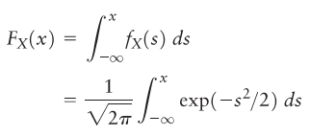
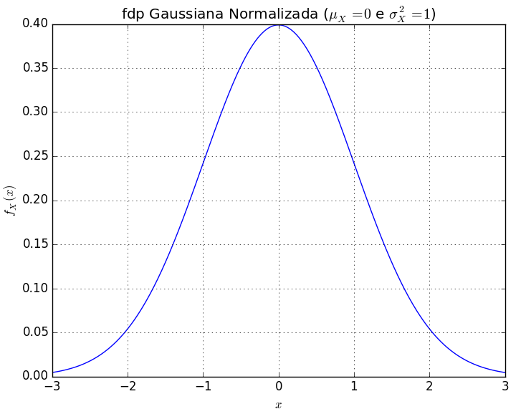
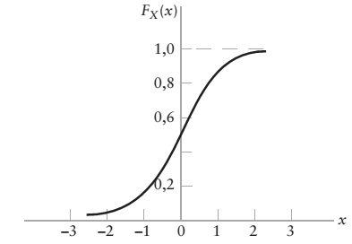
4. V.A.'s Gaussianas e TLC
V.a. Gaussiana com fdp normalizada (média nula e variância unitária):
função de distribuição
fdp

Slide 29
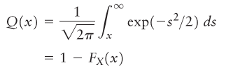
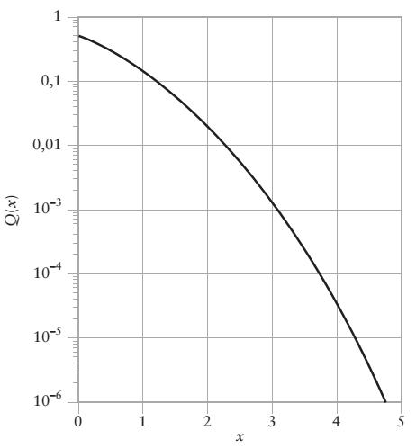
4. V.A.'s Gaussianas e TLC
Não existe solução analítica para a integral da função de distribuição de probabilidade Gaussiana, mas, devido ao frequente aparecimento de integrais deste tipo, várias funções relacionadas foram definidas e tabuladas
A função relacionada mais utilizada no contexto de comunicações é a função Q:
A função Q é o complemento da função de distribuição Gaussiana normalizada.
Para v.a.'s Gaussianas, a média e a variância caracterizam completamente a função de distribuição de probabilidade

Slide 30
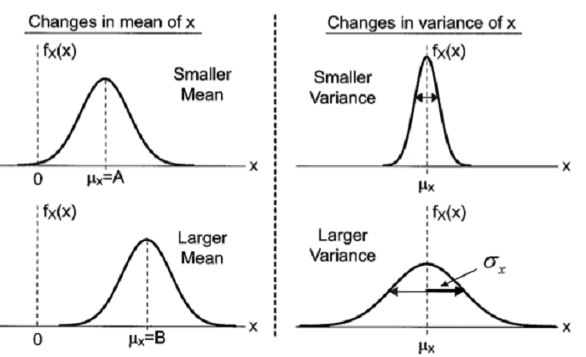
4. V.A.'s Gaussianas e TLC
Média e Variância da v.a. Gaussiana
Média Menor
Variância Menor
Média Maior
Variância Maior

Slide 31
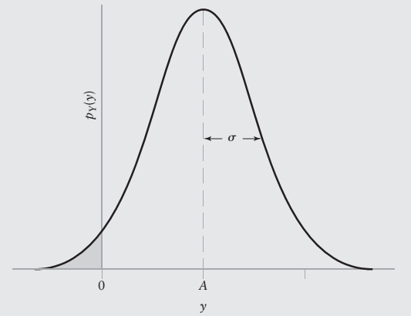




4. V.A.'s Gaussianas e TLC
Exemplo: Probabilidade de erro de bit na transmissão em banda base usando Modulação em Amplitude de Pulso (PAM)
O dado binário é representado pelos níveis de tensão +A para bit 1 e –A para bit 0.
Suponha que um bit 1 é transmitido e recebido na presença de ruído Gaussiano com média zero e variância σ². Queremos determinar a probabilidade do bit ser detectado de forma errada.
O dado recebido pode ser representado pela v.a. Y, definida por: onde N é uma v.a. Gaussiana com média nula e variância σ² que modela o ruído.
Das propriedades de v.a.'s Gaussianas temos que Y também é uma v.a. Gaussiana mas com média A e variância σ².
A probabilidade de ocorrer um erro é a probabilidade da v.a. Y possuir valor menor do que zero.
fdp Gaussiana do sinal PAM ruidoso

Slide 32



4. V.A.'s Gaussianas e TLC
Teorema do Limite Central*
Seja X₁, X₂, ...., X_{n} um conjunto de v.a.'s com as seguintes propriedades:
As v.a.'s X_{k} com k = 1,2,3,...,n são estatisticamente independentes.
Todos as v.a.'s X_{k} possuem a mesma função densidade de probabilidade.
Tanto a média quanto a variância existem para cada X_{k}.
Não assumimos que a função de densidade de X_{k} é Gaussiana.
Seja Y uma nova variável aleatória definida por:
Então, pelo Teorema do Limite Central, a v.a. normalizada aproxima-se de uma v.a. Gaussiana com média zero e variância unitária quando o número de v.a.'s X₁, X₂, ...., X_{n} aumenta sem limite.
* Quando n é finito, a aproximação Gaussiana é mais precisa na porção central da função de densidade (por isso limite central) e menos precisa nas “caudas” da fdp.
A distribuição normalizada da soma de variáveis aleatórias independentes, distribuídas identicamente, aproxima-se de uma distribuição Gaussiana quando o número de variáveis aleatórias aumenta, independente das distribuições individuais.
Notes:
Quando n é finito, a aproximação Gaussiana é mais precisa na porção central da função de densidade (por isso limite central) e menos precisa nas “caudas” da função de densidade.

Slide 33
5. Processos Aleatórios
Processo Aleatório também é conhecido por Processo Estocástico
Pode ser definido como um espaço de amostras em que cada elemento está associado a uma função do tempo (um sinal)
Uma variável aleatória tem como resultado de um experimento um número real, enquanto um processo aleatório tem uma forma de onda, ou seja, uma função do tempo
O conjunto das possíveis saídas do experimento recebe o nome de espaço de amostra, espaço amostral ou processo aleatório
Propriedades
São funções do tempo
São aleatórios no sentido de não ser possível predizer exatamente qual será a forma de onda a ser observada no futuro
Notes:
Quando n é finito, a aproximação Gaussiana é mais precisa na porção central da função de densidade (por isso limite central) e menos precisa nas “caudas” da função de densidade.

Slide 34


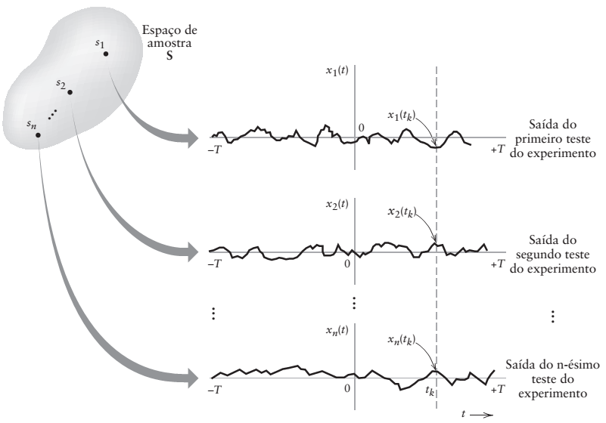

5. Processos Aleatórios
Seja um experimento aleatório especificado pela saída s de um espaço amostral S e as probabilidades destes eventos. Suponha que a cada ponto de amostra s esteja associada uma função do tempo: Com uma notação mais simples: ou simplesmente
A figura mostra um conjunto de funções de amostra {s_{j}(t): j = 1,2,...}. A partir desta figura, vê-se que num t_{k} fixo dentro da janela de observação, o conjunto de números
pode ser representado por uma variável aleatória
Notes:
temos um espaço amostral (família) de variáveis aleatórias {X(t, s)}, o qual é chamado de processo aleatório.
Para simplificar a notação, é conveniente suprimir s e usar X(t) para representar o processo aleatório

Slide 35
5. Processos Aleatórios
Notes:
Quando n é finito, a aproximação Gaussiana é mais precisa na porção central da função de densidade (por isso limite central) e menos precisa nas “caudas” da função de densidade.

Slide 36

5. Processos Aleatórios
Tipos
Estacionário
É o processo aleatório que ao ser dividido em vários intervalos de tempo (sessões do processo) exibe, essencialmente, as mesmas propriedades estatísticas para todos os intervalos
Caso contrário, ele é dito ser não estacionário
Matematicamente: Seja F_{X(t1)}(x) a função distribuição de probabilidade associada com observações de funções amostra diferentes do processo aleatório no tempo t₁. Suponha que o mesmo processo aleatório é observado no tempo t₁ + τ, e que a função de distribuição correspondente é F_{X(t1 + τ)}(x). Se: para todo t₁ e todo τ, então dizemos que o processo é estacionário de primeira ordem → função de distribuição independente do tempo → média e variância também independem do tempo
Notes:
Tal como em sistemas invariantes no tempo, processos aleatórios estacionários são, geralmente, mais fáceis de serem trabalhados matematicamente e mais simples de serem analisados.

Slide 37
5. Processos Aleatórios
Tipos
Estacionário
Considere a amostragem do processo aleatório X(t) em dois pontos, nos tempos t₁ e t₂, com a função de distribuição comum F_{X(t1),X(t2)}(x₁,x₂). Suponha um segundo conjunto de observações feitas nos tempos t₁+τ e t₂+τ e que a correspondente função de distribuição comum seja F_{X(t1+τ),X(t2+τ)}(x₁,x₂). Se para todo t₁, t₂ e τ observamos que então dizemos que o processo é estacionário de segunda ordem, o que leva à independência do tempo absoluto τ nas medidas covariância e correlação
Estritamente Estacionário
Ocorre quando a distribuição comum de qualquer conjunto de variáveis aleatórias obtidas pela observação do processo aleatório X(t) for invariante com respeito a localização da origem t = 0
Notes:
Tal como em sistemas invariantes no tempo, processos aleatórios estacionários são, geralmente, mais fáceis de serem trabalhados matematicamente e mais simples de serem analisados.

Slide 38
5. Processos Aleatórios
Correlação entre Processos Aleatórios
Amostras do processo, em tempos diferentes, podem ser correlacionadas
Exemplo: se X(t₁) for grande, então podemos esperar que X(t₁ + τ) seja grande, se τ for pequeno
Autocorrelação:
Para sinais estacionários de segunda ordem ou mais:
A covariância quantifica a correlação entre amostras do processo:
Em várias situações o processo não precisará atender a todos os requisitos de estacionaridade de segunda ordem, será suficiente que:
A média do processo aleatório seja constante e independente do tempo: E[X(t)] = μ_{X} p/ todo t
A autocorrelação do processo dependa só da diferença de tempos: E[X(t) X*(t–τ)] = R_{X}(τ), para todo t e τ
Estacionário em Sentido Amplo ou fracamente estacionário
Notes:
Livro-texto: Haykin & Moher

Slide 39
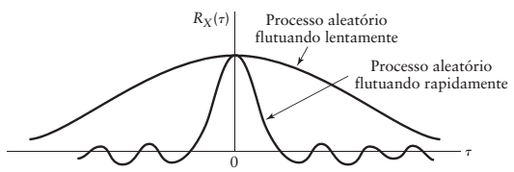
5. Processos Aleatórios
Propriedades da função Autocorrelação
Para processos aleatórios reais e estacionários em sentido amplo
Potência média do processo:
Simetria Par:
Valor máximo na origem:
Tempo de Decorrelação τ₀ de um processo estacionário X(t) de média zero: é o tempo para que a amplitude da função de autocorrelação R_{X}(τ) diminua para 1% de seu valor máximo em R_{X}(0)
Notes:
Livro-texto: Haykin & Moher

Slide 40
5. Processos Aleatórios
Exemplo
Determine a autocorrelação de um processo aleatório X(t) definido por na qual a amplitude A e a frequência f são conhecidas, mas θ é uniformemente distribuída no intervalo de 0 a 2π. Como θ é distribuído uniformemente de 0 a 2π: Logo:
A autocorrelação depende apenas da diferença de tempo τ e o processo é estacionário em sentido amplo
Notes:
Livro-texto: Haykin & Moher

Slide 41
5. Processos Aleatórios
Exercício
Determine a autocorrelação de um processo aleatório X(t) definido por na qual a amplitude A é uniformemente distribuída no intervalo de 0 a 1. O processo é estacionário em sentido amplo?
Como a autocorrelação depende da diferença de tempo t e do intervalo τ, então o processo não é estacionário em sentido amplo
Notes:
Livro-texto: Haykin & Moher

Slide 42
5. Processos Aleatórios
Processo Ergódico
É o processo para o qual as médias temporais das funções amostra podem ser utilizadas para aproximar às esperanças (médias estatísticas) do espaço amostral correspondente, se as estatísticas do processo não mudarem com o tempo
Na maioria das aplicações físicas: processos estacionários em sentido amplo são ergódicos → médias temporais e esperanças são intercambiáveis
Um processo aleatório X(t) com N realizações equiprováveis {x_{j}(t): j = 1,2,.., N}, tem primeiro e segundo momentos no tempo t = t_{k} dados pelas médias da família:
Média e Autocorrelação temporais de uma função amostra contínua de um processo aleatório de valor real: Para processos ergódicos:
Se o processo é estacionário em sentido amplo, então o valor médio e o segundo momento calculados por estas duas equações não dependem do tempo t_{k}
Notes:
Livro-texto: Haykin & Moher, p.351

Slide 43
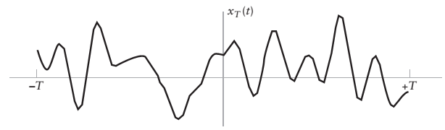




6. Espectro de Sinais Aleatórios
Função amostra x_{T}(t) de um processo aleatório X(t) no intervalo –T < t < T
Transformada de Fourier da função amostra x_{T}(t):
A transformada de Fourier converte a família de v.a.'s X(t) indexadas pelo parâmetro t para uma nova família de v.a.'s Ξ_{T}(f) indexadas pelo parâmetro f
Densidade espectral de potência (PSD) correspondente do processo aleatório X(t):
Revisão: transf. discreta de Fourier aproxima numericamente à transf. de Fourier. Se { x_{n}: n = 0, 1, ..., N – 1 } são amostras uniformemente espaçadas de uma função x(t) para t = n.T_{s}, então a transformada discreta de Fourier é definida por onde: são amostras frequenciais em f = k/(N.T_{s})
a média no espaço amostral deve ser calculada antes do limite ser determinado
Notes:
Tal como em sistemas invariantes no tempo, processos aleatórios estacionários são, geralmente, mais fáceis de serem trabalhados matematicamente e mais simples de serem analisados.

Slide 44



6. Espectro de Sinais Aleatórios
PSD de um Processo Aleatório
Passos para se fazer uma estimativa da PSD:
Particionar uma função amostra do processo aleatório, x(t), em M seções de tamanho N.T_{s} e amostrá-las em intervalos T_{s}
Calcular a DFT em cada seção de tamanho N.T_{s}. Seja { ξ _{k + m.N} }, para m = 0, ..., M–1, a representação de M saídas da DFT, um conjunto para cada seção
Calcular a média do quadrado da amplitude de cada DFT gera a estimativa da PSD do processo aleatório ergódico:
Notes:
Haykin & Moher, p. 354

Slide 45




6. Espectro de Sinais Aleatórios
Propriedades da Densidade Espectral de Potência (PSD)
Par da Transformada de Fourier: PSD ←→ Autocorrelação temporal
Para um processo estacionário em sentido amplo:
Valor médio quadrático:
Não negatividade:
Simetria par:
PSD de um processo aleatório filtrado por filtro linear com resp. em frequência H(f):
relações de Wiener-Khintchine
Notes:
Haykin & Moher, p. 354

Slide 46
6. Espectro de Sinais Aleatórios
Exemplo: PSD da filtragem de uma senóide aleatória X(t), ou seja, a autocorrelação da Y(t)
Seja um processa aleatório X(t) com função autocorrelação: processado por um filtro linear causal com resposta ao impulso h(t): Se o filtro tiver resposta em frequência do tipo passa baixa: e
Convolução:
Propriedade 4:
Par da Transf. de Fourier:
antecipando a propriedade de deslocamento da função delta de Dirac: δ(f – f_{c})
Transf. Inversa de Fourier
Notes:
Haykin & Moher, p. 356

Slide 47
7. Processos Gaussianos e Ruídos
Alterações no sinal recebido por um canal
Fatores independentes
Efeito repetitivo e determinístico → distorção
Efeito aleatório → ruídos
Erro de bit
Se o transmissor enviar um sinal correspondente a um bit, e o receptor medir a tensão no lado certo do limiar V_{t}, então o bit será recebido corretamente. Caso contrário, o resultado é um erro de bit
Probabilidade de Erro de Bit ou Taxa de Erro de Bit (BER)
Relação Sinal-Ruído (SNR): potência do sinal / potência do ruído
Notes:
http://web.mit.edu/6.02/www/s2012/handouts/9.pdf

Slide 48


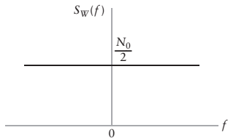
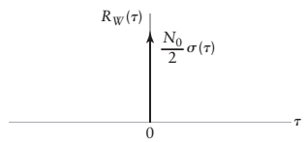
7. Processos Gaussianos e Ruídos
Ruído Branco
Idealizado para análise de Sistemas de Comunicação
A densidade espectral de potência independe da frequência
W(t) é um processo aleatório que representa o ruído branco
A autocorrelação R_{W}(τ) é zero para τ ≠ 0
Quaisquer duas amostras diferentes do ruído branco não são correlacionadas, não importa quão perto temporalmente elas estejam
Teoricamente o ruído branco tem pot. infinita
Uso análogo ao da função delta de Dirac: são observados apenas após terem passados por um sistema de largura de banda finita → se a largura de banda do processo ruído na entrada de um SLIT for muito maior que a largura de banda do sistema, então o processo pode ser modelado por ruído branco
Notes:
Haykin & Moher, p. 359

Slide 49
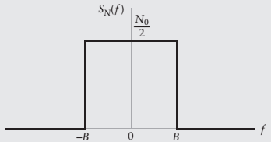

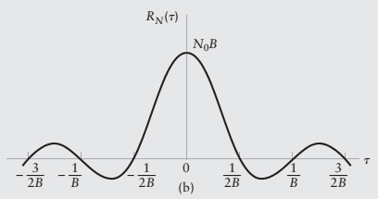
7. Processos Gaussianos e Ruídos
Ruído branco filtrado possui potência média finita, e sua potência média é proporcional à largura de faixa
Ruído Branco
Exemplo: Ruído branco filtrado por passa baixa ideal
FPBI
Ruído Branco
Ruído Branco Filtrado
Notes:
Haykin & Moher, p. 359

Slide 50

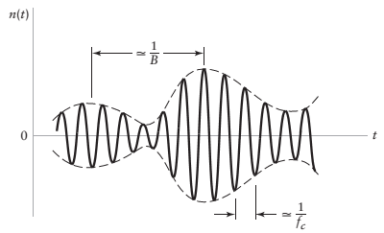
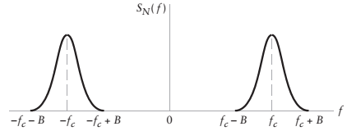
7. Processos Gaussianos e Ruídos
Ruído de Faixa Estreita
Filtro de faixa estreita é usado para selecionar o sinal modulado recebido
A largura de banda desse filtro é larga o suficiente para passar apenas o sinal modulado recebido
O processo aleatório do ruído que aparece na saída do filtro é chamado de Ruído de Faixa Estreita, geralmente, centrado nas frequências ±f_{c}
Pode ser representado por componentes em fase e em quadratura, da mesma forma que os sinais de faixa estreita
'
Função amostra do ruído de faixa estreita
Notes:
Haykin & Moher, p. 359

Slide 51

7. Processos Gaussianos e Ruídos
Ruído de Faixa Estreita, N(t)
Propriedades
As componentes em fase e em quadratura possuem média nula
Se o ruído for gaussiano então as componentes também serão gaussianas
Se o ruído for estacionário então as componentes também serão estacionárias
Tanto a componente em fase quanto a componente em quadratura possuem a mesma densidade espectral de potência
A componente em fase e a componente em quadratura possuem a mesma variância
Notes:
Haykin & Moher, p. 359

Slide 52
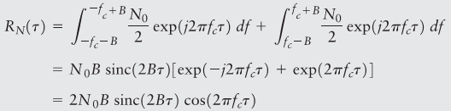

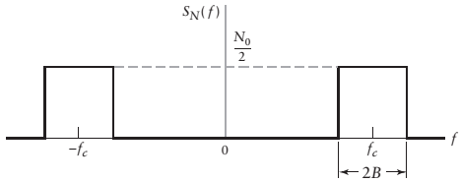

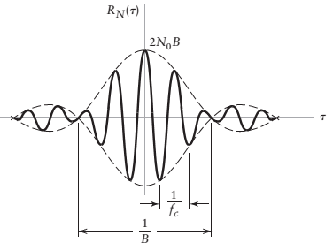
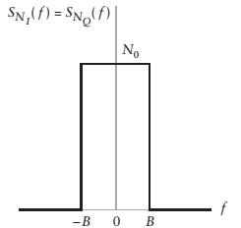


7. Processos Gaussianos e Ruídos
Ruído de Faixa Estreita, N(t)
Exemplo: Ruído branco idealmente filtrado por filtro passa faixa:
Notes:
Haykin & Moher, p. 359

Slide 53
7. Processos Gaussianos e Ruídos
Ruído Branco Filtrado
Do exemplo anterior: quando a fonte de ruído branco, de média nula e densidade espectral de potência N₀/2 é conectada na entrada de um filtro passa-baixa ideal com largura de faixa B e ganho de faixa passante unitário, a potência média de saída (R_{N}(0)) é N₀B
Possui potência média finita e proporcional à largura de banda
Pode-se generalizar esse resultado para todos tipos de filtro passa baixa, a partir da definição da Largura de Banda Equivalente ao Ruído
Notes:
Haykin & Moher, p. 359

Slide 54
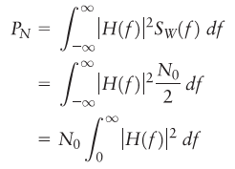
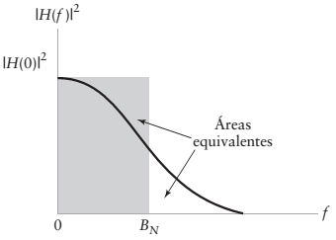




7. Processos Gaussianos e Ruídos
Largura de Banda Equivalente ao Ruído
Suponha uma fonte de ruído branco, μ=0, com espectro S_{W}(f) = N₀/2 conectada a um filtro passa faixa arbitrário com resposta em frequência H(f). A potência média do ruído de saída:
FPBI
resposta em amplitude |H(f)| é uma função par da frequência
Área do retângulo
Filtro arbitrário
Determinamos a largura de faixa B_{N} do filtro ideal que produz a mesma potência do filtro arbitrário:
Largura de banda equivalente ao ruído para um filtro passa baixa
Largura de banda equivalente ao ruído para um filtro passa faixa
O efeito do ruído no sistema é reduzido estreitando-se a largura de faixa do sistema
Notes:
Haykin & Moher, p.365: Portanto, o procedimento para o cálculo da largura de faixa equivalente ao ruído consiste em substituir o filtro passa-baixa arbitrário com função de transferência H(f) por um filtro ideal passa-baixa equivalente com resposta em frequência zero H(0) e largura de faixa B_{N}.

Slide 55

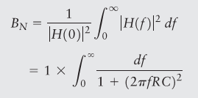
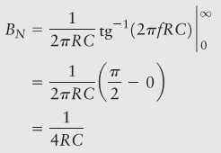
7. Processos Gaussianos e Ruídos
Largura de Banda Equivalente ao Ruído
Exemplo: Determinar a largura de banda equivalente ao ruído para um filtro passa baixa RC
Devido ao baixo amortecimento do filtro de pólo único, a largura de banda equivalente ao ruído é um pouco maior do que sua largura de faixa de 3dB: B_{3dB} = 1/(2πRC)
Notes:
Haykin & Moher, p.366

Slide 56
7. Processos Gaussianos e Ruídos
Modelo Simples e Eficiente*
Ruído Aditivo, Branco e Gaussiano - AWGN
Cada amostra recebida é a soma de duas componentes
Função determinística do sinal transmitido e recebido sem ruído: y₀[k]
Ruído gaussiano de média nula e alguma variância, independente do sinal txdo, w[k]
Se a variável gaussiana é independente de uma amostra para outra, então o ruído é branco (se espalha por todo o espectro de frequências)
* considera canal sem distorção
potência ou intensidade do ruído = valor médio do quadrado da magnitude
Notes:
http://web.mit.edu/6.02/www/s2012/handouts/9.pdf

Slide 57
7. Processos Gaussianos e Ruídos
Ruído Aditivo, Branco e Gaussiano
Modelo simples, porém poderoso:
A componente aleatória, w[k], é esboçada a partir de uma distribuição gaussiana (ruído é resultante de um grande número de diferentes e independentes fatores → Teorema do Limite Central: a soma de v.a.'s independentes pode ser bem aproximada (sob condições bastante amenas) por uma v.a. gaussiana, com melhor aproximação à medida que mais variáveis ​​são incluídas)
A distrib. gaussiana é caracterizada pela média µ, e pela variância σ² (no modelo AWGN a média é nula, logo pode ser descrito apenas pela variância)
O desvio padrão σ pode ser visto como uma medida da "amplitude" esperada do ruído; e o seu quadrado (variância), como a potência esperada
Para o ruído não corromper a digitalização de uma amostra na detecção de um bit, a distância entre o valor da amostra sem ruído e do limiar de digitalização deve ser suficientemente maior do que a amplitude esperada (desvio padrão) do ruído
Notes:
http://web.mit.edu/6.02/www/s2012/handouts/9.pdf

Slide 58
7. Processos Gaussianos e Ruídos
Estimativa dos parâmetros do AWGN: µ e σ²
Se transmitirmos uma sequência de N bits "0" (manter a tensão V₀ no transmissor) e observarmos as amostras recebidas y[k] para k = 0,1,...,N-1, podemos processar as amostras para obter as estatísticas do processo de ruído AWGN
Supondo inexistência de distorção no canal e processo com estatísticas constantes (proc. estacionário), as amostras do ruído, w[k] = y₀[k] – V₀ , podem ser usadas para estimar a média μ do ruído pela média do conjunto:
A lei dos grandes números da probabilidade e da estatística, garante que, com N tendendo a ∞, a média das amostras m, converge para μ, a qual assumimos ser 0
Com μ = 0, a quantidade que é mais indicativa da potência do ruído é a variância σ², que pode ser estimada pela variância das amostras s², dada por: novamente, s² tende a σ² quando N tende a ∞
Notes:
http://web.mit.edu/6.02/www/s2012/handouts/9.pdf

Slide 59
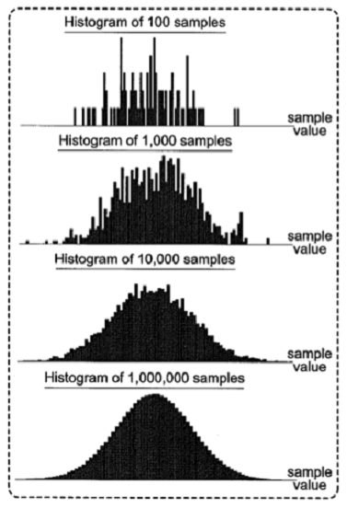
7. Processos Gaussianos e Ruídos
Distribuição Gaussiana
Função Densidade de Probabilidade (fdp) Gaussiana
Probabilidade:
Usamos a fdp em vez de um histograma discreto porque o nosso modelo de ruído é inerentemente "analógico", assumindo qualquer valor real em (-∞, ∞).
Para uma amostra de ruído que pode assumir qualquer valor num intervalo contínuo, a ferramenta matemática natural é uma v.a. no domínio contínuo, descrita por sua fdp, ou pela integral da fdp, a chamada Função de Distribuição Cumulativa (CDF)
Notes:
http://web.mit.edu/6.02/www/s2012/handouts/9.pdf

Slide 60
7. Processos Gaussianos e Ruídos
Geração de amostras aleatórias com uma dada distribuição de probabilidade
Pacote Python: numpy.random
rand(d0, d1, ..., dn) Random values in a given shape.
randn(d0, d1, ..., dn) Return a sample (or samples) from the normal distribution.
randint(low[, high, size, dtype]) Return random integers from low (inclusive) to high (exclusive).
random_integers(low[, high, size]) Random integers of type np.int between low and high, inclusive.
random_sample([size]) Return random floats in the half-open interval [0.0, 1.0).
random([size]) Return random floats in the half-open interval [0.0, 1.0).
ranf([size]) Return random floats in the half-open interval [0.0, 1.0).
sample([size]) Return random floats in the half-open interval [0.0, 1.0).
choice(a[, size, replace, p]) Generates a random sample from a given 1-D array
bytes(length) Return random bytes.
Notes:
http://docs.scipy.org/doc/numpy/reference/routines.random.html

Slide 61
7. Processos Gaussianos e Ruídos
Distribuições de Probabilidade - Pacote Python: numpy.random
beta(a, b[, size]) Retorna amostras de uma Beta distribution.
binomial(n, p[, size]) Retorna amostras de uma binomial distribution.
chisquare(df[, size]) Retorna amostras de uma chi-square distribution.
dirichlet(alpha[, size]) Retorna amostras da Dirichlet distribution.
exponential([scale, size]) Retorna amostras de uma exponential distribution.
f(dfnum, dfden[, size]) Retorna amostras de uma F distribution.
gamma(shape[, scale, size]) Retorna amostras de uma Gamma distribution.
geometric(p[, size]) Retorna amostras da geometric distribution.
gumbel([loc, scale, size]) Retorna amostras de uma Gumbel distribution.
hypergeometric(ngood, nbad, ns[, size]) Retorna amostras de uma Hypergeometric distribution.
laplace([loc, scale, size]) Retorna amostras da Laplace* distribution with location (mean) and scale (decay).
logistic([loc, scale, size]) Retorna amostras de uma logistic distribution.
lognormal([mean, sigma, size]) Retorna amostras de uma log-normal distribution.
logseries(p[, size]) Retorna amostras de uma logarithmic series distribution.
multinomial(n, pvals[, size]) Retorna amostras de uma multinomial distribution.
multivariate_normal(mean, cov[, size]) Draw random samples from a multivariate normal distribution.
negative_binomial(n, p[, size]) Retorna amostras de uma negative binomial distribution.
noncentral_chisquare(df, nonc[, size]) Retorna amostras de uma noncentral chi-square distribution.
noncentral_f(dfnum,dfden,nonc[,size]) Retorna amostras da noncentral F distribution.
normal([loc, scale, size]) Retorna amostras aleatórias de uma normal (Gaussian) distribution.
pareto(a[, size]) Retorna amostras de uma Pareto II or Lomax distribution with specified shape.
poisson([lam, size]) Retorna amostras de uma Poisson distribution.
power(a[, size]) Draws samples in [0, 1] from a power distribution with positive exponent a - 1.
rayleigh([scale, size]) Retorna amostras de uma Rayleigh distribution.
standard_cauchy([size]) Retorna amostras de uma standard Cauchy distribution with mode = 0.
standard_exponential([size]) Retorna amostras da standard exponential distribution.
standard_gamma(shape[, size]) Retorna amostras de uma standard Gamma distribution.
standard_normal([size]) Retorna amostras de uma standard Normal distribution (mean=0, stdev=1).
standard_t(df[, size]) Retorna amostras de uma standard Student’s t distribution with df degrees of freedom.
triangular(left, mode, right[, size]) Retorna amostras da triangular distribution.
uniform([low, high, size]) Retorna amostras de uma uniform distribution.
vonmises(mu, kappa[, size]) Retorna amostras de uma von Mises distribution.
wald(mean, scale[, size]) Retorna amostras de uma Wald, or inverse Gaussian, distribution.
weibull(a[, size]) Retorna amostras de uma Weibull distribution.
zipf(a[, size]) Retorna amostras de uma Zipf distribution.
* double exponential
Notes:
http://docs.scipy.org/doc/numpy/reference/routines.random.html

Slide 62
7. Processos Gaussianos e Ruídos
Erros de Bits
Uma sequência de bits longa e conhecida, pode ser transmitida e ter contado a fração de bits recebidos com erros, resultando em uma quantidade -- pela lei dos números grandes -- que se aproxima assintoticamente da taxa de bits errados (BER)
Canal R BER Proporção
Fibra Ótica 10 Gbps 10⁻¹² 1 bit em 1 trilhão
Wireless 50 Mbps 10⁻⁷ a 10⁻³ 1 em 10 milhões a 1 em 1 mil
Notes:
http://web.mit.edu/6.02/www/s2012/handouts/9.pdf

Slide 63
7. Processos Gaussianos e Ruídos
Erros de Bits
Esquema de Sinalização Binária Simples
Regra do limiar no receptor: o transmissor envia tensão V₀ para o bit "0" e V₁ > V₀ volts para o bit "1" e que não há distorção de canal
Se a amostra da tensão recebida for y < V_{t} = (V₀ + V₁) / 2, então o bit recebido é classificado como "0"; caso contrário, ele é relatado como "1"
Probabilidade a priori de transmissão de bit "0" ou "1" é 1/2
Neste caso o ruído depende da diferença |V₀ - V₁|
Se o transmissor for limitado à tensão V_{p}, então V₁ = V_{p} > 0 e V₀ = -V_{p} → V_{p}² é a potência de cada amostra no receptor no caso ideal. A soma da potência das amostras no tempo T de um intervalo de bit produz a energia por bit transmitido: E_{s} = T . V_{p}² Níveis de tensão das amostras:
Probabilidade de um bit chegar errado:
Notes:
http://web.mit.edu/6.02/www/s2012/handouts/9.pdf

Slide 64
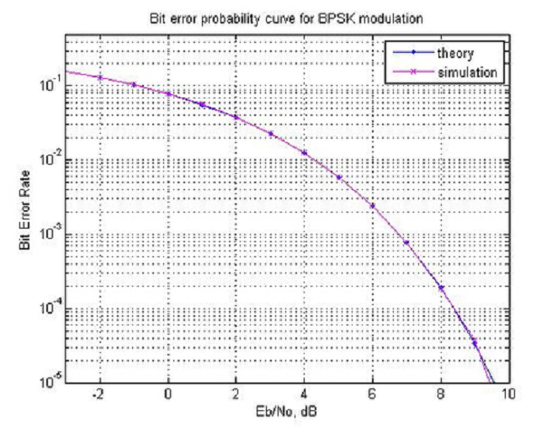
7. Processos Gaussianos e Ruídos
Erros de Bits
Relação Sinal-Ruído da Sinalização Binária Simples:
Notes:
http://web.mit.edu/6.02/www/s2012/handouts/9.pdf

Slide 65
Exercícios
Haykin & Moher, p. 373
8.54 Para este experimento de lançamento de dados existe um script Python no Apêndice 7. O script simula o lançamento de um dado polarizado, 1000 vezes. As etapas do script que vc deve criar são: - Lance o dado N vezes e salve os resultados em X. - Calcule o histograma de X para obter as probabilidades das diferentes faces. Repita o experimento para N = 10, 100, 1000 e 10.000. Comente sobre a definição de frequência relativa de probabilidade como função de N, o número de lançamentos.
8.55 Para demonstrar o teorema do limite central, calculamos 20.000 amostras de Z para N = 5 e estimamos a função densidade de probabilidade correspondente formando um histograma dos resultados. Um script para a execução deste experimento está no Apêndice 7. Compare este histograma (escalonado para área unitária) com a função densidade Gaussiana tendo mesma média e variância.
8.56 Altere o script do Problema 8.55 para determinar a distribuição da soma de variáveis aleatórias de Bernoulli. Compare-o com a distribuição Gaussiana quando N se torna grande.
8.57 Altere o script do Problema 8.55 de modo que os valores médios não sejam idênticos, mas que também possuam uma distribuição aleatória, mas com a mesma média final. Calcule a distribuição da soma.
8.58 Neste experimento de computador, simule digitalmente um processo aleatório gaussiano. Um script no Apêndice 7 gera um processo gaussiano branco em tempo discreto e o filtra com um filtro da raiz de cosseno levantado em tempo discreto (como discutido no Capítulo 6). No script, executamos os seguintes passos: - Geramos um processo gaussiano branco em tempo discreto. - Filtramos esse proc. gaus. com um filtro da raiz de cosseno levantado com 25% de excesso de largura de faixa. - Calculamos o espectro do processo resultante em tempo discreto. - Calculamos a autocorrelação do processo resultante em tempo discreto.
Notes:
Haykin & Moher, p. 373

Slide 66
Apêndice 7
Python
# -*- coding: utf-8 -*-
""" Problema 8.54; Haykin & Moher - kaw - 26/07/16. """
# Distribuição de probabilidade com dado batizado
from matplotlib.pyplot import hist, xlabel, ylabel, grid
from random import uniform; from numpy import zeros, arange
from math import floor
def DadoViciado():
return floor(uniform(1,6)**3) # gera uma distribuição não uniforme para as faces 1..6
def Problema8_54():
N = 1000
X = zeros(N)
for i in range(0,N):
X[i] = DadoViciado()
hist(X,arange(1,8),align='mid',rwidth=0.8)
xlabel('faces'); ylabel(u'frequência'); grid('on')
if __name__ == "__main__":
Problema8_54()
Notes:
Livro-texto

Slide 67
Apêndice 7
Python
# -*- coding: utf-8 -*-
""" Problema 8.55; Haykin & Moher - kaw - 26/07/16. """
# Soma de cinco variáveis aleatórias com distribuições uniformes
from pylab import suptitle, title, xlabel, ylabel, grid, plot, legend
from numpy.random import uniform
from numpy import arange, exp, sqrt, pi, histogram
N = 5 # número de variáveis aleatórias a serem somadas
nSmps = 20000 # número de amostras a serem geradas
#----- Gera amostras de variáveis uniformes aleatórias -----
Y = uniform(-1,1,(N,nSmps)) # variável aleatória em [–1, +1]
soma = sum(Y) # soma das N var.s aleatórias
#----- Calcula e traça o histograma -----
N1,bins = histogram(soma,40)# histograma com 40 bins (divisões, pedaços, ...)
d = bins[1] - bins[0] # delta (largura dos bins)
plot(bins[1:],N1/d/nSmps) # normaliza o gráfico
plot(X, N1/nSmps/Delta) # normaliza o gráfico
#----- Compara com a teoria -----
x = arange(-8.,8.01,0.01)
s2 = N*(1./3.) # variância de uma fdp uniforme é 1/3
gaussiana = exp(-x**2/(2*s2))/sqrt(2*pi*s2)
plot(x,gaussiana,'r--')
xlabel('$\mathbf{X}$'); ylabel('fdp'); grid('on')
suptitle(u'Soma de Variáveis Aleatórias',fontsize=18)
title(u'Teorema do Limite Central',fontsize=12)
legend(('Simulada',u'Teórica'))
Notes:
Livro-texto

Slide 68
Apêndice 7
Python
# -*- coding: utf-8 -*-
""" Problema 8.58; Haykin & Moher
Filtragem de um Proc. Aleatório Gaussiano
@author: kaw - 26/07/16. """
from matplotlib.pyplot import hist, title, xlabel, ylabel, grid, plot, figure
from numpy.random import normal; from scipy.signal import welch, lfilter
from numpy import array, arange, exp, sqrt, pi, correlate
N = 100000 # número de amostras
mu = 0.; sigma = 1. # média (centro da distribuição) e desvio-padrão (larg. da distr.)
x = normal(mu, sigma, N) # gera a sequência Gaussiana
# Aproximação para o formato de pulso de um filtro de raiz de cosseno levantado
# com 50% de amortecimento (frequência de corte em 1/8 da freq. de amostragem)
b = [ 0.0015, -0.0082, -0.0075, 0.0077, 0.0212, 0.0077, -0.0375, -0.0784,
-0.0531, 0.0784, 0.2894, 0.4873, 0.5684, 0.4873, 0.2894, 0.0784,
-0.0531, -0.0784, -0.0375, 0.0077, 0.0212, 0.0077, -0.0075, -0.0082, 0.0015]
y = lfilter(array(b),1.,x) # filtra o processo aleatório 'x' (modelagem de pulsos)
Fs = 80. # freq. de amostragem (Hz)
f,psd = welch(y, nfft=256, noverlap=0, nperseg=256, window='hanning', fs=Fs, scaling='density')
figure(2); plot(f,psd); grid('on'); xlabel(u'Frequência (Hz)'); ylabel(u'PSD (W/Hz)')
title(u'Densidade Espectral de Potência (PSD) de Y (filtrado)')
Ry = correlate(y[:25],y[:25],'same') # calcula a autocorrelação para 25 atrasos
tau = arange(-12.,13.)
figure(3)
plot(tau, Ry/max(abs(Ry))) # traça a autocorrelação normalizada
xlabel(r'$\tau$'); ylabel(r'$R_y(\tau)$'); title(u'Função Autocorrelação de Y'); grid('on')
Notes:
Livro-texto

Slide 69
Apêndice 7
Matlab
PROBLEMA 8.54
%------------------------------------------------------------------------
% Distribuição de probabilidade com dado batizado
%------------------------------------------------------------------------
function a = Problem8_54;
N = 1000
for i=1:N
X(i) = LoadedDie;
end
[F,X] = hist(X,[1:6]); % Traça o histograma dos resultados
stem(X,F);
function b = LoadedDie
% gera uma distribuição não uniforme em 1..6
b = floor(6*rand(1,1)^3) + 1;
PROBLEMA 8.55
%----------------------------------------------------------------------
% distribuição de probabilidade de cinco variáveis uniformes
%----------------------------------------------------------------------
N = 5; % número de variáveis aleatórias a serem somadas
nSmps = 20000; % número de amostras a serem geradas
%----- Gera amostras de variáveis uniformes aleatórias -----
Y = 2*rand(N,nSmps)-1; % variável aleatória em [–1, +1]
cSmps = sum(Y);
%----- Calcula e traça o histograma -----
[N1,X] = hist(cSmps,40); % histograma com 40 bins (divisões, pedaços)
Delta = X(2)- X(1);
plot(X, N1/nSmps/Delta); % normaliza o gráfico
%----- compara com a teoria-----
hold on
x = [–5:0.01:5]
sigma2 = N*(1/3); % variância de uma uniforme é 1/3
Gauss = exp(-x.^2/2/sigma2)/sqrt(2*pi*sigma2);
plot(x,Gauss,’r’); hold off
Notes:
Livro-texto

Slide 70
Apêndice 7
Matlab
PROBLEMA 8.58
N = 100000; %---- número de amostras
x = randn(1,N); %---- gera a sequência Gaussiana
%---- aproximação para o formato de pulso de um filtro de pulso de raiz de cosseno
% levantado com 50% de amortecimento (frequência de corte em 1/8 da frequência de amostragem)
rrc = [ 0,0015 –0,0082 –0,0075 0,0077 0,0212 0,0077...
–0,0375 –0,0784 –0,0531 0,0784 0,2894 0,4873...
0,5684 0,4873 0,2894 0,0784 –0,0531 –0,0784...
–0,0375 0,0077 0,0212 0,0077 –0,0075 –0,0082...
0,0015];
z = filter(rrc,1,x); % filtra o processo aleatório
[P,F] = spectrum(z,256,0,Hanning(256),Fs); % calcula e traça o espectro
plot(F,P(:,1));
figure(2);
Az = xcorr(z,25); %---- calcula a autocorrelação para 25 atrasos
plot(Az/max(abs(Az))); %---- traça a autocorrelação normalizada
grid
Notes:
Livro-texto

Slide 71
Resumo
Informação e ruído são sinais aleatórios
A imprevisibilidade é a propriedade chave de sistemas de comunicação
Os sinais aleatórios também possuem características estatísticas que podem ser medidas
A frequência relativa de probabilidade é um meio de se associar a probabilidade à saída de um experimento aleatório
Variáveis aleatórias fornecem um método de unificar o tratamento de uma grande variedade de experimentos aleatórios
Funções de distribuição de probabilidade e de densidade são formas de caracterização de uma variável aleatória, assim como esperanças (momentos estatísticos) e covariância
Variáveis aleatórias Gaussianas: tipo particular importante de variável aleatória no estudo de sistemas de comunicação
Processo aleatório foi definido como uma família de variáveis aleatórias indexadas pelo tempo como parâmetro
Processos aleatórios estacionários em sentido amplo possuem várias das propriedades de sinais de potência determinísticos
Fórmula de Weiner-Khintchine → relaciona o espectro de processos aleatórios com sua autocorrelação

